Slide 1
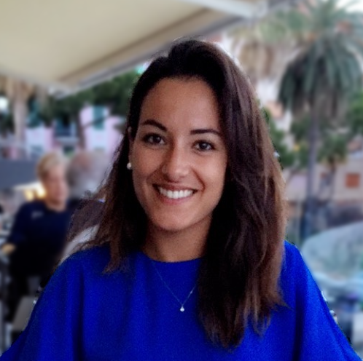
Stage de fin d’étude pour une durée de 6 mois
- Service Evènementiel -
EXPÉRIENCES PROFESSIONNELLES
Myriam
RENHAS
ASSISTANTE COMMUNICATION
SOCIETE DES BAINS DE MER
(2015-2016, Monaco)
Gestion de la qualité de données clients
Création et analyse des reporting sur les campagnes publicitaires
Publications de post / articles
Assistante à l’organisation du rallye de Monte-Carlo.
COMMERCIALE JUNIOR
MAIL &COM
OPUS CONCEPT
(2013-2015, Antibes)
Vente des fichiers de contact / supports de communication
Rendez-vous client (signature contrats)
Organisation de salons
Business meeting.
VENDEUSE
BATA
(2012, Saint Laurent du Var )
Relation client
Merchandising
Animation en magasin
Meilleur panier moyen à la semaine
230€ de CA par heure au mois
+336 59 53 65 76
myriamrenhas@yahoo.fr
EXPERIENCES PROFESSIONNELLES COMPLEMENTAIRES
Basée à Saint Laurent du Var
ASSISTANTE ADMINISTRATIVE
CABINET TEZYAN ET ASSOCIES
(2015, Nice)
Prises de rendez vous
Archivage
Rédaction de courriers
Prise en charge de la clientèle.
Nationalité Française
PLAGISTE
LE RICHELIEU
(2014, Juan les Pins)
PROFIL
Après 2 ans d’études dans une formation le domaine du commerce et de la relation client, je poursuis mes études à l’EDHEC Business School de Nice. Spécialisée en Marketing, je termine ma 4ème année du BBA. Passionnée par la relation client, travailler dans le domaine de l’évenementiel est une évidence. Ambicieuse, rigoureuse et determinée je suis determinée à enrichir mon experience professionnelle à vos cotés.
FORMATION
EDHEC BUSINESS SCHOOL
(2015-2017, Nice, France)
Bachelor en business administration, 4ème année Spécialisation : Marketing – Hospitality and Event Management
LYCEE J.AUDIBERTI
(2013-2015, Antibes, France)
BTS Négociation Relation Client Validé à 14,8/20
INTERETS
ATOUTS
Langues
Français – langue maternelle
Anglais – courant
Espagnol – niveau scolaire
Maitrises
Pack Office
Google Drive
Opera
Teradata
Sprout social
La fourchette
Participation aux Olympiades commerciales régionales 2015, 2ème place.

